Slide 1
CHƯƠNG IV. VECTƠ
BÀI 10
VECTƠ TRONG MẶT PHẲNG TOẠ ĐỘ
3 tiết: T32 – T34
GV Trương Tử Trang – THPT Vĩnh Thạnh 1
Notes:
Bìa. Đáp án, lời giải hiện theo click. Nút GeoGebra, video mở trang online (cần Internet).
Lớp 10A7 có HS khiếm thính: mọi yêu cầu, luật chơi đều có chữ trên slide; video có phụ đề.

Slide 2
MỤC TIÊU BÀI HỌC
TỔNG KẾT
Yêu cầu cần đạt (SGK tr.60)
Nhận biết toạ độ của vectơ và thể hiện các phép toán vectơ theo toạ độ.
Thể hiện mối quan hệ giữa các vectơ thông qua toạ độ của chúng.
Ứng dụng của toạ độ vectơ trong bài toán xác định vị trí của vật trên mặt phẳng toạ độ.
Năng lực toán học: tư duy và lập luận (cùng phương, thẳng hàng qua toạ độ); mô hình hoá (vị trí tâm bão, tàu thuỷ); giải quyết vấn đề; sử dụng công cụ (GeoGebra, máy tính cầm tay).
Phẩm chất: chăm chỉ, trung thực khi tự kiểm tra kết quả, trách nhiệm khi làm việc nhóm.
Bài 10. Vectơ trong mặt phẳng toạ độ – Toán 10 2
Notes:
1'. Yêu cầu cần đạt lấy từ khung 'Kiến thức, kĩ năng' SGK tr.60.

Slide 3
LỘ TRÌNH 3 TIẾT
TỔNG KẾT
T32
1. Toạ độ của vectơ. 2. Biểu thức toạ độ của các phép toán vectơ
🎮 GeoGebra
T33
Toạ độ điểm, độ dài, khoảng cách; trung điểm, trọng tâm; dự đoán tâm bão
🎮 Truy tìm toạ độ · GeoGebra
T34
Luyện tập: Bài tập 4.16 – 4.20
🎮 Rung chuông vàng
Bài 10. Vectơ trong mặt phẳng toạ độ – Toán 10 3
Notes:
Chiếu để HS nắm lộ trình bài học.

Slide 4
TIẾT 1 (T32)
Toạ độ của vectơ. Biểu thức toạ độ các phép toán
Mục tiêu tiết học:
• Nhận biết toạ độ của vectơ đối với hệ trục Oxy.
• Tính toạ độ tổng, hiệu, tích vectơ với một số; nhận biết hai vectơ cùng phương qua toạ độ.
GV Trương Tử Trang – THPT Vĩnh Thạnh 4
Notes:
Tiết 1 (45'): Khởi động 6' – HĐ1, trục toạ độ 7' – HĐ2, hệ trục, khung toạ độ 12' – Ví dụ 1, LT1: 4' – HĐ3, Ví dụ 2, Nhận xét 11' – Tổng kết 5'.

Slide 5
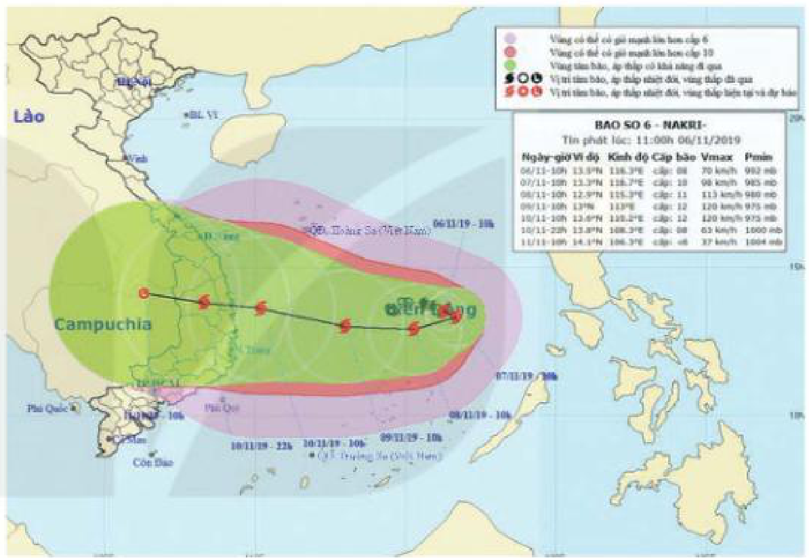

KHỞI ĐỘNG – DỰ ĐOÁN VỊ TRÍ TÂM BÃO
KHỞI ĐỘNG
Một bản tin dự báo thời tiết thể hiện đường đi trong 12 giờ của một cơn bão trên một mặt phẳng toạ độ. Trong khoảng thời gian đó, tâm bão di chuyển thẳng đều từ vị trí có toạ độ $\left(13,8; 108,3\right)$ đến vị trí có toạ độ $\left(14,1; 106,3\right)$. Dựa vào thông tin trên, liệu ta có thể dự đoán được vị trí của tâm bão tại thời điểm bất kì trong khoảng thời gian 12 giờ đó hay không?
(SGK Toán 10 tập một, tr.60)
▶ VIDEO MỞ ĐẦU
Hình 4.31: vị trí x° vĩ bắc, y° kinh đông
Bài 10. Vectơ trong mặt phẳng toạ độ – Toán 10 5
Notes:
6'. Video mở đầu (phụ đề). Liên hệ: bão đổ bộ miền Trung ảnh hưởng Gia Lai. HS dự đoán; giải ở Vận dụng (Tiết 2).

Slide 6
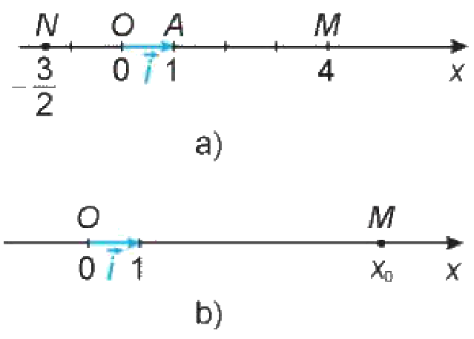
1. TOẠ ĐỘ CỦA VECTƠ – TRỤC TOẠ ĐỘ
HÌNH THÀNH KIẾN THỨC
HĐ1. Trên trục số $Ox$, gọi $A$ là điểm biểu diễn số 1 và đặt $\vec{OA}$ = $\vec{i}$ (H.4.32a). Gọi $M$ là điểm biểu diễn số 4, $N$ là điểm biểu diễn số $−\frac{3}{2}$. Hãy biểu thị mỗi vectơ $\vec{OM}$, $\vec{ON}$ theo vectơ $\vec{i}$.
$\vec{OM}$ = $4\vec{i}$, $\vec{ON}$ = $−\frac{3}{2}\vec{i}$.
Hình 4.32
Trục toạ độ (còn gọi là trục, hay trục số) là một đường thẳng mà trên đó đã xác định một điểm $O$ và một vectơ $\vec{i}$ có độ dài bằng 1. Điểm $O$ gọi là gốc toạ độ, vectơ $\vec{i}$ gọi là vectơ đơn vị của trục. Điểm $M$ trên trục biểu diễn số $x_{0}$ nếu $\vec{OM}$ = $x_{0}\vec{i}$ (H.4.32b).
Bài 10. Vectơ trong mặt phẳng toạ độ – Toán 10 6
Notes:
HĐ1 (SGK tr.60) – 3'. Click 1. GV giới thiệu trục toạ độ (2').

Slide 7
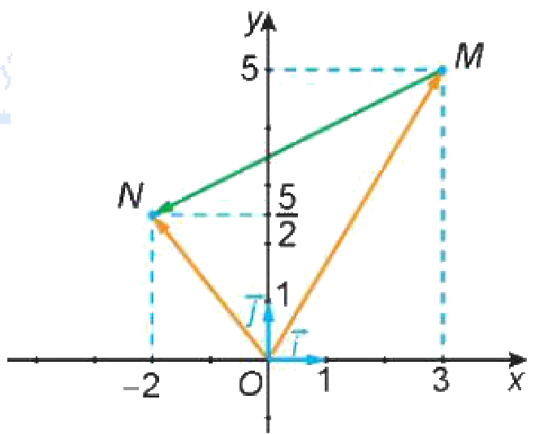
HỆ TRỤC TOẠ ĐỘ OXY
HÌNH THÀNH KIẾN THỨC
HĐ2. Trong Hình 4.33: a) Hãy biểu thị mỗi vectơ $\vec{OM}$, $\vec{ON}$ theo các vectơ $\vec{i}, \vec{j}$. b) Hãy biểu thị vectơ $\vec{MN}$ theo các vectơ $\vec{OM}$, $\vec{ON}$, từ đó biểu thị vectơ $\vec{MN}$ theo các vectơ $\vec{i}, \vec{j}$.
a) $\vec{OM}$ = $3\vec{i}+5\vec{j}$, $\vec{ON}$ = $−2\vec{i}+\frac{5}{2}\vec{j}$.
b) $\vec{MN}$ = $\vec{ON}$ − $\vec{OM}$ = $−5\vec{i}−\frac{5}{2}\vec{j}$.
Hình 4.33
Hai trục $Ox, Oy$ có chung gốc $O$ và vuông góc với nhau, vectơ đơn vị $\vec{i}, \vec{j}$, gọi là hệ trục toạ độ $Oxy$; $Ox$: trục hoành, $Oy$: trục tung. Mặt phẳng chứa hệ trục gọi là mặt phẳng toạ độ $Oxy$ (H.4.34).
Bài 10. Vectơ trong mặt phẳng toạ độ – Toán 10 7
Notes:
HĐ2 (SGK tr.61) – 4'. Click 1, 2. Nhắc quy tắc hình bình hành, quy tắc hiệu.

Slide 8
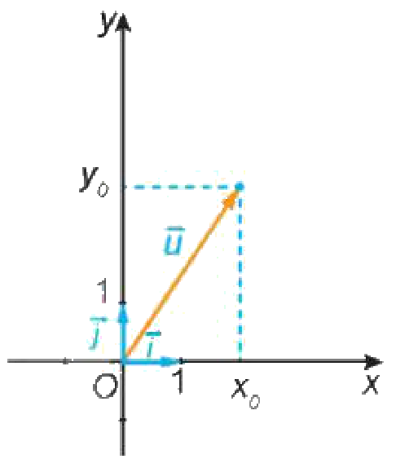
TOẠ ĐỘ CỦA VECTƠ
HÌNH THÀNH KIẾN THỨC
Với mỗi vectơ $\vec{u}$ trên mặt phẳng $Oxy$, có duy nhất cặp số $\left(x_{0}; y_{0}\right)$ sao cho $\vec{u}=x_{0}\vec{i}+y_{0}\vec{j}$. Ta nói vectơ $\vec{u}$ có toạ độ $\left(x_{0}; y_{0}\right)$ và viết $\vec{u}=(x_{0}; y_{0})$ hay $\vec{u}(x_{0}; y_{0})$. Các số $x_{0}, y_{0}$ tương ứng được gọi là hoành độ, tung độ của $\vec{u}$.
Nhận xét. Hai vectơ bằng nhau khi và chỉ khi chúng có cùng toạ độ: $\vec{u}(x; y)=\vec{v}(x^{′}; y^{′})⇔x=x^{′}$ và $y=y^{′}$.
Ví dụ 1. Tìm toạ độ của các vectơ đơn vị $\vec{i}, \vec{j}$ tương ứng của các trục $Ox, Oy$.
Hình 4.34
$\vec{i}=1\vec{i}+0\vec{j}$ nên $\vec{i}=(1; 0)$; $\vec{j}=0\vec{i}+1\vec{j}$ nên $\vec{j}=(0; 1)$.
Luyện tập 1. Tìm toạ độ của $\vec{0}$.
$\vec{0}=0\vec{i}+0\vec{j}$ nên $\vec{0}=(0; 0)$.
Bài 10. Vectơ trong mặt phẳng toạ độ – Toán 10 8
Notes:
GV chốt khung (SGK tr.61), Nhận xét. Ví dụ 1 (click 1), Luyện tập 1 (click 2).

Slide 9
2. BIỂU THỨC TOẠ ĐỘ CÁC PHÉP TOÁN
HÌNH THÀNH KIẾN THỨC
HĐ3. Trong mặt phẳng toạ độ $Oxy$, cho $\vec{u}=(2; −3)$, $\vec{v}=(4; 1)$, $\vec{a}=(8; −12)$. a) Hãy biểu thị mỗi vectơ $\vec{u}, \vec{v}, \vec{a}$ theo các vectơ $\vec{i}, \vec{j}$. b) Tìm toạ độ của các vectơ $\vec{u}+\vec{v}$, $4\vec{u}$. c) Tìm mối liên hệ giữa hai vectơ $\vec{u}, \vec{a}$.
a) $\vec{u}=2\vec{i}−3\vec{j}$, $\vec{v}=4\vec{i}+\vec{j}$, $\vec{a}=8\vec{i}−12\vec{j}$.
b) $\vec{u}+\vec{v}=(6; −2)$, $4\vec{u}=(8; −12)$.
c) $\vec{a}=4\vec{u}$ – hai vectơ cùng hướng.
Cho hai vectơ $\vec{u}=(x; y)$ và $\vec{v}=(x^{′}; y^{′})$. Khi đó: $\vec{u}+\vec{v}=(x+x^{′}; y+y^{′})$; $\vec{u}−\vec{v}=(x−x^{′}; y−y^{′})$; $k\vec{u}=(kx; ky)$, với $k∈ℝ$.
Bài 10. Vectơ trong mặt phẳng toạ độ – Toán 10 9
Notes:
HĐ3 (SGK tr.61) – 5'. Click 1–3. Chốt khung.

Slide 10
VÍ DỤ 2 (SGK TR.62)
HÌNH THÀNH KIẾN THỨC
Cho $\vec{a}=(1; 2)$, $\vec{b}=\left(\frac{3}{2}; 3\right)$. a) Tìm toạ độ của $\vec{a}+\vec{b}$, $\vec{a}−2\vec{b}$. b) Hỏi $\vec{a}$ và $\vec{b}$ có cùng phương hay không?
a) $\vec{a}+\vec{b}=\left(\frac{5}{2}; 5\right)$; $2\vec{b}=(3; 6)$ nên $\vec{a}−2\vec{b}=(−2; −4)$.
b) $\frac{3}{2}\vec{a}=\left(\frac{3}{2}; 3\right)=\vec{b}$ nên $\vec{a}$ và $\vec{b}$ cùng phương.
Nhận xét. Vectơ $\vec{v}(x^{′}; y^{′})$ cùng phương với vectơ $\vec{u}(x; y)≠\vec{0}$ khi và chỉ khi tồn tại số $k$ sao cho $x^{′}=kx, y^{′}=ky$ (hay là $\frac{x^{′}}{x}=\frac{y^{′}}{y}$ nếu $xy≠0$).
Bài 10. Vectơ trong mặt phẳng toạ độ – Toán 10 10
Notes:
GV hướng dẫn (click 1, 2). Chốt Nhận xét: điều kiện cùng phương theo toạ độ.

Slide 11

GEOGEBRA – TOẠ ĐỘ CỦA VECTƠ
GEOGEBRA
Kéo điểm đầu $A$ và điểm cuối $B$ trên lưới ô vuông.
Bảng giá trị hiện toạ độ của $\vec{AB}$ = $\left(x_{B}−x_{A}; y_{B}−y_{A}\right)$.
Tịnh tiến cả vectơ (kéo cả $A$ lẫn $B$): toạ độ vectơ không đổi.
▶ MỞ GEOGEBRA
Quét QR mở trên điện thoại. Kéo điểm để thay đổi hình.
Bài 10. Vectơ trong mặt phẳng toạ độ – Toán 10 11
Notes:
3'. Lệnh: A=(1,1), B=(4,3), u=Vector(A,B), ShowGrid(true). Nhấn mạnh: toạ độ vectơ khác toạ độ điểm.

Slide 12
TỔNG KẾT TIẾT 1
TỔNG KẾT
$\vec{u}=x\vec{i}+y\vec{j}⇔\vec{u}=(x; y)$; $\vec{i}=(1; 0)$, $\vec{j}=(0; 1)$.
$\vec{u}±\vec{v}=(x±x^{′}; y±y^{′})$; $k\vec{u}=(kx; ky)$; cùng phương ⇔ toạ độ tỉ lệ.
Nhiệm vụ về nhà:
Ôn khung kiến thức; xem lại HĐ3, Ví dụ 2.
Đọc trước HĐ4, HĐ5, Ví dụ 3, Ví dụ 4 (SGK tr.62 – 64).
Bài 10. Vectơ trong mặt phẳng toạ độ – Toán 10 12
Notes:
3'.

Slide 13
TIẾT 2 (T33)
Toạ độ điểm, khoảng cách. Trung điểm, trọng tâm
Mục tiêu tiết học:
• Tìm toạ độ điểm, toạ độ vectơ nối hai điểm; tính độ dài, khoảng cách.
• Tìm toạ độ trung điểm, trọng tâm; giải bài toán dự đoán tâm bão.
GV Trương Tử Trang – THPT Vĩnh Thạnh 13
Notes:
Tiết 2 (45'): Truy tìm toạ độ 6' – HĐ4, HĐ5, khung 9' – Ví dụ 3, LT2: 12' – Ví dụ 4, công thức 7' – Vận dụng bão, GeoGebra 8' – Tổng kết 3'.

Slide 14
KHỞI ĐỘNG: TRUY TÌM TOẠ ĐỘ
TRÒ CHƠI
📋 Từng cặp tìm toạ độ, ghi bảng con. Mỗi câu 30 giây.
Quan sát Hình 4.33: $M(3; 5)$, $N\left(−2; \frac{5}{2}\right)$.
1. Toạ độ $\vec{OM}$?
$\left(3; 5\right)$
2. Toạ độ $\vec{MN}$?
$\left(−5; −\frac{5}{2}\right)$
3. $\left|\vec{OM}\right|$?
$\sqrt{34}$
4. Trung điểm $MN$?
$\left(\frac{1}{2}; \frac{15}{4}\right)$
Bài 10. Vectơ trong mặt phẳng toạ độ – Toán 10 14
Notes:
6'. Câu 3, 4 dẫn vào bài mới (HS có thể dự đoán bằng Pythagore, trung bình cộng). Đáp án đã kiểm tra. Click 1–4.

Slide 15
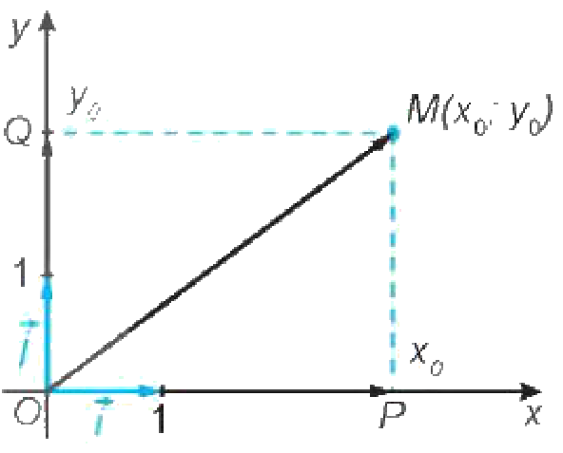
TOẠ ĐỘ CỦA ĐIỂM – ĐỘ DÀI VECTƠ
HÌNH THÀNH KIẾN THỨC
HĐ4. Cho điểm $M(x_{0}; y_{0})$; $P, Q$ là hình chiếu vuông góc của $M$ trên $Ox, Oy$ (H.4.35). a), b) $P, Q$ biểu diễn số nào? Biểu thị $\vec{OP}$, $\vec{OQ}$ theo $\vec{i}, \vec{j}$ và tính độ dài. c) Tính độ dài $\vec{OM}$ theo $x_{0}, y_{0}$. d) Biểu thị $\vec{OM}$ theo $\vec{i}, \vec{j}$.
a), b) $P$ biểu diễn $x_{0}$: $\vec{OP}$ = $x_{0}\vec{i}$, $\left|\vec{OP}|=|x_{0}\right|$; $Q$ biểu diễn $y_{0}$: $\vec{OQ}$ = $y_{0}\vec{j}$, $\left|\vec{OQ}|=|y_{0}\right|$.
c) $OM=\sqrt{x_{0}^{2}+y_{0}^{2}}$; d) $\vec{OM}$ = $\vec{OP}$ + $\vec{OQ}$ = $x_{0}\vec{i}+y_{0}\vec{j}$.
Hình 4.35
Nếu điểm $M$ có toạ độ $\left(x; y\right)$ thì vectơ $\vec{OM}$ có toạ độ $\left(x; y\right)$ và độ dài $|\vec{OM}|=\sqrt{x^{2}+y^{2}}$.
Nhận xét. Với $\vec{u}=(x; y)$: $|\vec{u}|=\sqrt{x^{2}+y^{2}}$. Chẳng hạn $\vec{u}=(2; −1)$ có $|\vec{u}|=\sqrt{2^{2}+(−1)^{2}}=\sqrt{5}$.
Bài 10. Vectơ trong mặt phẳng toạ độ – Toán 10 15
Notes:
HĐ4 (SGK tr.62) – 4'. Click 1, 2. Chốt khung, Nhận xét.

Slide 16
VECTƠ NỐI HAI ĐIỂM – KHOẢNG CÁCH
HÌNH THÀNH KIẾN THỨC
HĐ5. Cho các điểm $M(x; y)$ và $N(x^{′}; y^{′})$. a) Tìm toạ độ của các vectơ $\vec{OM}$, $\vec{ON}$. b) Biểu thị $\vec{MN}$ theo $\vec{OM}$, $\vec{ON}$ và tìm toạ độ của $\vec{MN}$. c) Tìm độ dài của vectơ $\vec{MN}$.
a) $\vec{OM}$ = $\left(x; y\right)$, $\vec{ON}$ = $\left(x^{′}; y^{′}\right)$; b) $\vec{MN}$ = $\vec{ON}$ − $\vec{OM}$ = $\left(x^{′}−x; y^{′}−y\right)$; c) $MN=\sqrt{{\left(x^{′}−x)^{2}+(y^{′}−y\right)}^{2}}$.
Với hai điểm $M(x; y)$ và $N(x^{′}; y^{′})$ thì $\vec{MN}$ = $\left(x^{′}−x; y^{′}−y\right)$ và khoảng cách giữa hai điểm $M, N$ là $MN=|\vec{MN}|=\sqrt{{\left(x^{′}−x)^{2}+(y^{′}−y\right)}^{2}}$.
Bài 10. Vectơ trong mặt phẳng toạ độ – Toán 10 16
Notes:
HĐ5 (SGK tr.62) – 3'. Click 1. Chốt khung – công thức khoảng cách.

Slide 17
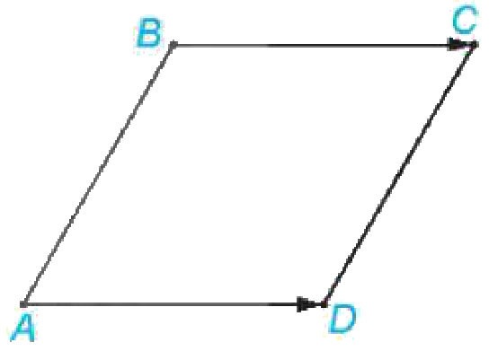
VÍ DỤ 3 (SGK TR.63)
HÌNH THÀNH KIẾN THỨC
Cho ba điểm $A(1; −2)$, $B(3; 2)$, $C(7; 4)$. a) Tìm toạ độ của các vectơ $\vec{AB}$, $\vec{BC}$. So sánh các khoảng cách từ $B$ tới $A$ và $C$. b) Ba điểm $A, B, C$ có thẳng hàng hay không? c) Tìm điểm $D(x; y)$ để $ABCD$ là một hình thoi.
a) $\vec{AB}$ = $\left(2; 4\right)$, $\vec{BC}$ = $\left(4; 2\right)$; $AB=\sqrt{2^{2}+4^{2}}=2\sqrt{5}$, $BC=\sqrt{4^{2}+2^{2}}=2\sqrt{5}$: bằng nhau.
Hình 4.36
b) $\vec{AB}$, $\vec{BC}$ không cùng phương ($\frac{2}{4}≠\frac{4}{2}$) nên $A, B, C$ không thẳng hàng.
c) $BA=BC$ nên $ABCD$ là hình thoi ⇔ $\vec{AD}$ = $\vec{BC}$ ⇔ $x−1=4, y+2=2$ ⇔ $D(5; 0)$.
Bài 10. Vectơ trong mặt phẳng toạ độ – Toán 10 17
Notes:
GV hướng dẫn (click 1–3). Chú ý thứ tự đỉnh hình thoi: AD = BC.

Slide 18
LUYỆN TẬP 2 (SGK TR.63)
LUYỆN TẬP
Trong mặt phẳng toạ độ $Oxy$, cho hai điểm $A(2; 1)$, $B(3; 3)$. a) Các điểm $O, A, B$ có thẳng hàng hay không? b) Tìm điểm $M(x; y)$ để $OABM$ là một hình bình hành.
a) $\vec{OA}$ = $\left(2; 1\right)$, $\vec{OB}$ = $\left(3; 3\right)$ không cùng phương ($\frac{3}{2}≠\frac{3}{1}$) nên $O, A, B$ không thẳng hàng.
b) $OABM$ là hình bình hành ⇔ $\vec{OA}$ = $\vec{MB}$ ⇔ $\left(2; 1)=(3−x; 3−y\right)$ ⇔ $M(1; 2)$.
Bài 10. Vectơ trong mặt phẳng toạ độ – Toán 10 18
Notes:
HS làm cặp 4'. Click 1, 2. Sai lầm: viết OA = BM thay vì OA = MB (KHBD – Trạm AI).

Slide 19
VÍ DỤ 4 (SGK TR.63 – 64)
HÌNH THÀNH KIẾN THỨC
Cho ba điểm không thẳng hàng $A(1; 3)$, $B(−2; 6)$, $C(5; 1)$. a) Tìm toạ độ trung điểm $I$ của đoạn thẳng $AB$. b) Tìm toạ độ trọng tâm $G$ của tam giác $ABC$.
a) $\vec{IA}$ + $\vec{IB}$ = $\vec{0}$ ⇔ $\left(−1−2x; 9−2y)=(0; 0\right)$ ⇔ $I\left(−\frac{1}{2}; \frac{9}{2}\right)$.
b) $\vec{GA}$ + $\vec{GB}$ + $\vec{GC}$ = $\vec{0}$ ⇔ $\left(4−3x; 10−3y)=(0; 0\right)$ ⇔ $G\left(\frac{4}{3}; \frac{10}{3}\right)$.
Chú ý. Trung điểm $M$ của đoạn thẳng $AB$: $\left(\frac{x_{A}+x_{B}}{2}; \frac{y_{A}+y_{B}}{2}\right)$. Trọng tâm $G$ của tam giác $ABC$: $\left(\frac{x_{A}+x_{B}+x_{C}}{3}; \frac{y_{A}+y_{B}+y_{C}}{3}\right)$.
Bài 10. Vectơ trong mặt phẳng toạ độ – Toán 10 19
Notes:
GV trình bày (click 1, 2). Chốt Chú ý – công thức trung điểm, trọng tâm.

Slide 20
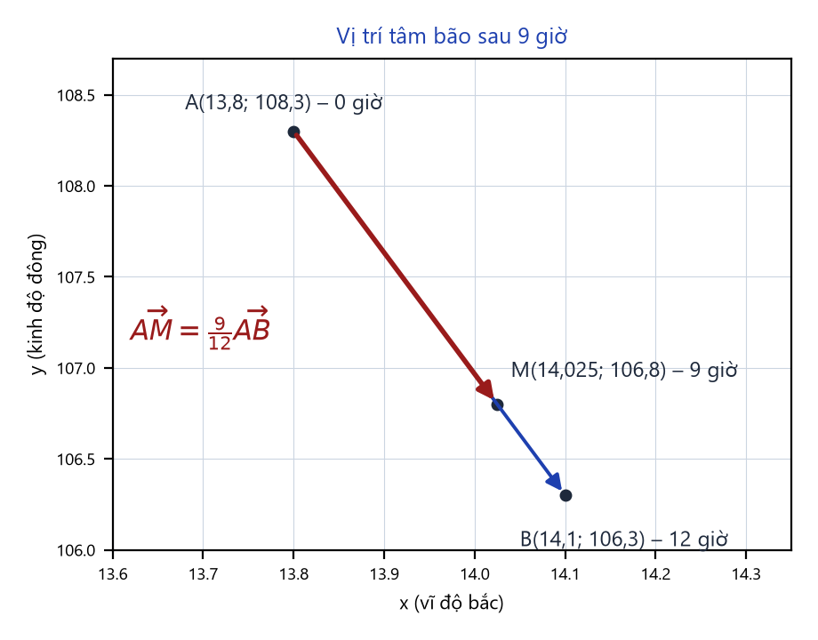
VẬN DỤNG – DỰ ĐOÁN VỊ TRÍ TÂM BÃO (SGK TR.64)
VẬN DỤNG
Từ thông tin dự báo bão ở đầu bài học, hãy xác định toạ độ vị trí $M$ của tâm bão tại thời điểm 9 giờ trong khoảng thời gian 12 giờ của dự báo. (Tâm bão di chuyển thẳng đều từ $A(13,8; 108,3)$ tới $B(14,1; 106,3)$.)
Chuyển động thẳng đều nên $\vec{AM}$ = $\frac{9}{12}$ $\vec{AB}$ = $\frac{3}{4}$ $\vec{AB}$, với $\vec{AB}$ = $\left(0,3; −2\right)$.
$x−13,8=\frac{3}{4}·0,3$; $y−108,3=\frac{3}{4}·(−2)$.
$M(14,025; 106,8)$ – khoảng $14,0^{∘}$ vĩ bắc, $106,8^{∘}$ kinh đông.
Bài 10. Vectơ trong mặt phẳng toạ độ – Toán 10 20
Notes:
6'. HS làm nhóm (máy tính cầm tay). Click 1–3. M ≈ 14,0° vĩ bắc, 106,8° kinh đông. Chú ý (SGK): chỉ tính trong phạm vi đoạn đường ngắn.

Slide 21

GEOGEBRA – VỊ TRÍ TÂM BÃO THEO THỜI GIAN
GEOGEBRA
Kéo thanh trượt $t$ (giờ) từ 0 đến 12.
Điểm $M$: $\vec{AM}$ = $\frac{t}{12}$ $\vec{AB}$ – vị trí tâm bão sau $t$ giờ.
Đọc toạ độ $M$ ở bảng giá trị; với $t=9$: $M(14,025; 106,8)$.
▶ MỞ GEOGEBRA
Quét QR mở trên điện thoại. Kéo điểm để thay đổi hình.
Bài 10. Vectơ trong mặt phẳng toạ độ – Toán 10 21
Notes:
2'. Lệnh: A=(13.8,108.3), B=(14.1,106.3), t=Slider(0,12,1), M=A+t/12*(B-A).

Slide 22
TỔNG KẾT TIẾT 2
TỔNG KẾT
$\vec{MN}$ = $\left(x^{′}−x; y^{′}−y\right)$; $MN=\sqrt{{\left(x^{′}−x)^{2}+(y^{′}−y\right)}^{2}}$.
Trung điểm: trung bình cộng toạ độ hai đầu mút; trọng tâm: trung bình cộng toạ độ ba đỉnh.
Nhiệm vụ về nhà:
Làm Bài tập 4.16, 4.17 (SGK tr.65).
Tiết sau luyện tập: mang máy tính cầm tay, bảng con.
Bài 10. Vectơ trong mặt phẳng toạ độ – Toán 10 22
Notes:
3'.

Slide 23
TIẾT 3 (T34)
Luyện tập
Mục tiêu tiết học:
• Vận dụng biểu thức toạ độ giải Bài tập 4.16 – 4.20.
• Củng cố toàn bài theo cấu trúc đề thi mới.
GV Trương Tử Trang – THPT Vĩnh Thạnh 23
Notes:
Tiết 3 (45'): Bài tập 4.16 – 4.20 (22') – Rung chuông vàng 18' – Củng cố online, giao việc 5'.

Slide 24
BÀI TẬP 4.16 – 4.17 (SGK TR.65)
LUYỆN TẬP
4.16. Cho các điểm $M(1; 3)$, $N(4; 2)$. a) Tính độ dài của các đoạn thẳng $OM, ON, MN$. b) Chứng minh rằng tam giác $OMN$ vuông cân.
4.16. a) $OM=\sqrt{10}$, $ON=2\sqrt{5}$, $MN=\sqrt{10}$. b) $OM=MN$, $OM^{2}+MN^{2}=20=ON^{2}$ ⇒ tam giác $OMN$ vuông cân tại $M$.
4.17. Cho các vectơ $\vec{a}=3\vec{i}−2\vec{j}$, $\vec{b}=(4; −1)$ và các điểm $M(−3; 6)$, $N(3; −3)$. a) Tìm mối liên hệ giữa $\vec{MN}$ và $2\vec{a}−\vec{b}$. b) Các điểm $O, M, N$ có thẳng hàng hay không? c) Tìm điểm $P(x; y)$ để $OMNP$ là một hình bình hành.
4.17. a) $2\vec{a}−\vec{b}=(2; −3)$, $\vec{MN}$ = $\left(6; −9)=3(2\vec{a}−\vec{b}\right)$. b) $\vec{OM}$ = $\left(−3; 6\right)$, $\vec{ON}$ = $\left(3; −3\right)$ không cùng phương ⇒ không thẳng hàng. c) $\vec{OP}$ = $\vec{MN}$ ⇒ $P(6; −9)$.
Bài 10. Vectơ trong mặt phẳng toạ độ – Toán 10 24
Notes:
Chữa bài: gọi HS trình bày, click hiện đáp án (đối chiếu SGV tr.124 – 125; đã kiểm tra bằng Python).

Slide 25
BÀI TẬP 4.18 – 4.19 (SGK TR.65)
LUYỆN TẬP
4.18. Cho các điểm $A(1; 3)$, $B(2; 4)$, $C(−3; 2)$. a) Chứng minh rằng $A, B, C$ là ba đỉnh của một tam giác. b) Tìm toạ độ trung điểm $M$ của đoạn thẳng $AB$. c) Tìm toạ độ trọng tâm $G$ của tam giác $ABC$. d) Tìm điểm $D(x; y)$ để $O(0; 0)$ là trọng tâm của tam giác $ABD$.
4.18. a) $\vec{AB}$ = $\left(1; 1\right)$, $\vec{AC}$ = $\left(−4; −1\right)$ không cùng phương. b) $M\left(\frac{3}{2}; \frac{7}{2}\right)$. c) $G(0; 3)$. d) $D(−3; −7)$.
4.19. Tàu khởi hành từ vị trí $A(1; 2)$ chuyển động thẳng đều với vận tốc (tính theo giờ) được biểu thị bởi vectơ $\vec{v}=(3; 4)$. Xác định vị trí của tàu tại thời điểm sau khi khởi hành 1,5 giờ.
4.19. $\vec{AB}$ = $1,5\vec{v}=(4,5; 6)$ ⇒ $B(5,5; 8)$.
Bài 10. Vectơ trong mặt phẳng toạ độ – Toán 10 25
Notes:
Chữa bài: gọi HS trình bày, click hiện đáp án (đối chiếu SGV tr.124 – 125; đã kiểm tra bằng Python).

Slide 26
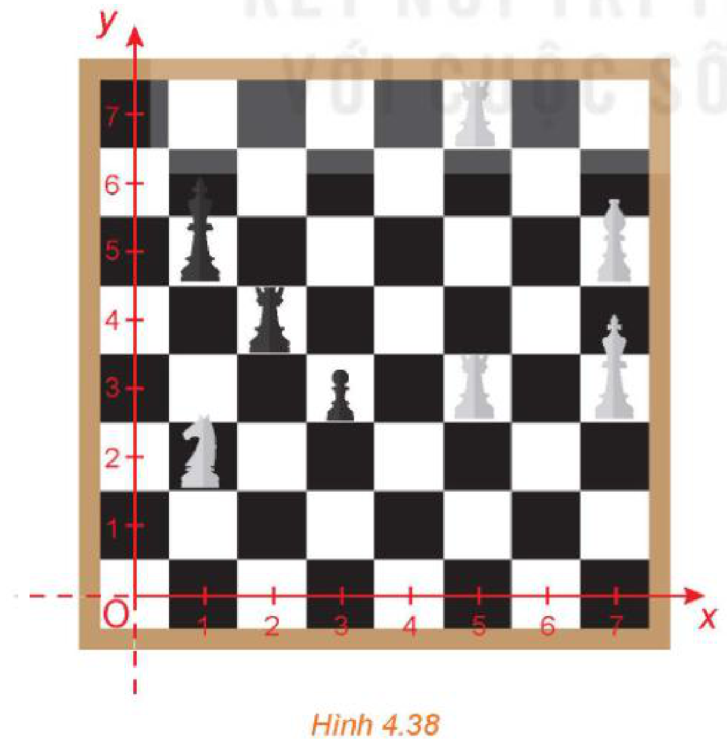
BÀI TẬP 4.20 (SGK TR.65)
LUYỆN TẬP
4.20. Trong Hình 4.38, quân mã đang ở vị trí có toạ độ $\left(1; 2\right)$. Hỏi sau một nước đi, quân mã có thể đến những vị trí nào?
Mã đi hình chữ L: dịch chuyển $\left(±1; ±2\right)$ hoặc $\left(±2; ±1\right)$. Trong bàn cờ, mã có thể đến $\left(0; 0\right)$, $\left(2; 0\right)$, $\left(3; 1\right)$, $\left(3; 3\right)$, $\left(2; 4\right)$, $\left(0; 4\right)$ (tại $\left(3; 3\right)$, $\left(2; 4\right)$ là bắt quân đen).
Hình 4.38
Bài 10. Vectơ trong mặt phẳng toạ độ – Toán 10 26
Notes:
Chữa bài: gọi HS trình bày, click hiện đáp án (đối chiếu SGV tr.124 – 125; đã kiểm tra bằng Python).

Slide 27
TRÒ CHƠI: RUNG CHUÔNG VÀNG
TRÒ CHƠI
🔔 Luật chơi
Mỗi bạn một bảng con – viết đáp án khi hết giờ.
Câu nhiều lựa chọn: ghi A, B, C hoặc D (30 giây).
Câu Đúng/Sai: ghi Đ hoặc S cho từng ý (60 giây).
Câu trả lời ngắn, thực tế: ghi một số (60 giây).
Sai: rời sàn thi. Bạn trụ lại cuối cùng rung chuông vàng!
Bài 10. Vectơ trong mặt phẳng toạ độ – Toán 10 27
Notes:
Mỗi HS một bảng con. Mỗi câu 30 giây (Đ/S, trả lời ngắn, thực tế: 60 giây). Sai rời sàn thi; có thể 'cứu trợ' 1 lần. Cấu trúc 8 câu theo đề thi từ 2025: nhiều lựa chọn, Đúng/Sai, trả lời ngắn, thực tế. Đáp án đã kiểm tra bằng Python.

Slide 28
RUNG CHUÔNG VÀNG – CÂU 1 (BIẾT)
TRÒ CHƠI
Cho $\vec{u}=(2; −1)$, $\vec{v}=(−1; 3)$. Toạ độ của $2\vec{u}−\vec{v}$ là
A. $\left(3; 1\right)$
B. $\left(5; −5\right)$
C. $\left(5; 1\right)$
D. $\left(3; −5\right)$
Đáp án B. $2\vec{u}−\vec{v}=(4+1; −2−3)=(5; −5)$.
Bài 10. Vectơ trong mặt phẳng toạ độ – Toán 10 28
Notes:
30 giây. Click 1: đáp án. Nhiễu: A là 2u + v; C, D sai dấu một thành phần.

Slide 29
RUNG CHUÔNG VÀNG – CÂU 2 (BIẾT)
TRÒ CHƠI
Độ dài của vectơ $\vec{u}=(2; −1)$ bằng
A. $5$
B. $\sqrt{5}$
C. $\sqrt{3}$
D. $3$
Đáp án B. $|\vec{u}|=\sqrt{2^{2}+(−1)^{2}}=\sqrt{5}$.
Bài 10. Vectơ trong mặt phẳng toạ độ – Toán 10 29
Notes:
30 giây. Click 1: đáp án. Nhiễu: quên căn (5); cộng sai dấu √(4−1) = √3; |2|+|−1| = 3.

Slide 30
RUNG CHUÔNG VÀNG – CÂU 3 (HIỂU)
TRÒ CHƠI
Cho $A(1; 2)$, $B(3; −2)$. Toạ độ trung điểm của đoạn thẳng $AB$ là
A. $\left(2; 0\right)$
B. $\left(1; −2\right)$
C. $\left(4; 0\right)$
D. $\left(2; −4\right)$
Đáp án A. $\left(\frac{1+3}{2}; \frac{2−2}{2}\right)=(2; 0)$.
Bài 10. Vectơ trong mặt phẳng toạ độ – Toán 10 30
Notes:
30 giây. Click 1: đáp án. Nhiễu: (1;−2) = AB/2; (4;0) quên chia 2; (2;−4) = toạ độ AB.

Slide 31
RUNG CHUÔNG VÀNG – CÂU 4 (HIỂU)
TRÒ CHƠI
Giá trị của $m$ để $\vec{a}=(2; m)$ cùng phương với $\vec{b}=(1; −3)$ là
A. $−6$
B. $6$
C. $−\frac{3}{2}$
D. $\frac{3}{2}$
Đáp án A. $\vec{a}=2\vec{b}$ ⇒ $m=2·(−3)=−6$.
Bài 10. Vectơ trong mặt phẳng toạ độ – Toán 10 31
Notes:
30 giây. Click 1: đáp án. Nhiễu: sai dấu; lập tỉ lệ ngược 1/2 = m/(−3) sai.

Slide 32
RUNG CHUÔNG VÀNG – CÂU 5 (ĐÚNG/SAI)
TRÒ CHƠI
Cho $A(1; 2)$, $B(3; −2)$, $C(−1; 0)$. Xét tính đúng, sai:
a) $\vec{AB}$ = $\left(2; −4\right)$.
ĐÚNG
b) $AB=2\sqrt{3}$.
SAI ($=2\sqrt{5}$)
c) Trọng tâm tam giác $ABC$ là $G(1; 0)$.
ĐÚNG
d) $A, B, C$ thẳng hàng.
SAI (AB, AC không cùng phương)
Bài 10. Vectơ trong mặt phẳng toạ độ – Toán 10 32
Notes:
60 giây. Click 1–4. Đáp án đã kiểm tra bằng Python: Đ – S – Đ – S.

Slide 33
RUNG CHUÔNG VÀNG – CÂU 6 (TRẢ LỜI NGẮN)
TRÒ CHƠI
Cho $A(1; 2)$, $B(3; −2)$. Tìm $x$ để điểm $C(x; 0)$ thuộc đường thẳng $AB$.
Đáp số: 2. $\vec{AC}$ = $\left(x−1; −2\right)$ cùng phương $\vec{AB}$ = $\left(2; −4\right)$ ⇒ $\frac{x−1}{2}=\frac{−2}{−4}$ ⇒ $x=2$.
Bài 10. Vectơ trong mặt phẳng toạ độ – Toán 10 33
Notes:
60 giây. Click 1.

Slide 34
RUNG CHUÔNG VÀNG – CÂU 7 (TRẢ LỜI NGẮN)
TRÒ CHƠI
Một tàu khởi hành từ $O(0; 0)$, chuyển động thẳng đều với vận tốc (theo giờ) $\vec{v}=(3; 4)$ (đơn vị km). Sau 2 giờ tàu cách $O$ bao nhiêu kilômét?
Đáp số: 10. Vị trí sau 2 giờ: $\left(6; 8\right)$; khoảng cách $\sqrt{6^{2}+8^{2}}=10$ (km).
Bài 10. Vectơ trong mặt phẳng toạ độ – Toán 10 34
Notes:
60 giây. Click 1. Sai lầm: lấy 3 + 4 = 7 rồi nhân 2.

Slide 35
RUNG CHUÔNG VÀNG – CÂU 8 (THỰC TẾ)
TRÒ CHƠI
Tâm bão di chuyển thẳng đều trong 12 giờ từ $A(13,8; 108,3)$ tới $B(14,1; 106,3)$. Sau 4 giờ, tâm bão ở vĩ độ bao nhiêu (hoành độ của $M$)?
Đáp số: 13,9. $\vec{AM}$ = $\frac{4}{12}$ $\vec{AB}$ ⇒ $x=13,8+\frac{1}{3}·0,3=13,9$.
Bài 10. Vectơ trong mặt phẳng toạ độ – Toán 10 35
Notes:
60 giây. Click 1.

Slide 36

CỦNG CỐ TRỰC TUYẾN – NHIỆM VỤ VỀ NHÀ
TỔNG KẾT
Bài củng cố trực tuyến – quét mã QR hoặc mở đường link:
https://trangtu66.github.io/Taode_thi_online/cc_bai10_t10.html
Nhiệm vụ về nhà:
Hoàn thành Bài tập 4.16 – 4.20.
Đọc trước Bài 11. Tích vô hướng của hai vectơ (SGK tr.66).
Nhóm: vẽ sơ đồ vườn cà phê nhà em trên giấy kẻ ô, gắn hệ trục, ghi toạ độ các gốc cây, tính khoảng cách giữa hai cây.
▶ MỞ BÀI CỦNG CỐ
Bài 10. Vectơ trong mặt phẳng toạ độ – Toán 10 36
Notes:
3'. HS quét QR làm bài củng cố online ở nhà. Đáp án chỉ mở khi GV cho phép.

Slide 37
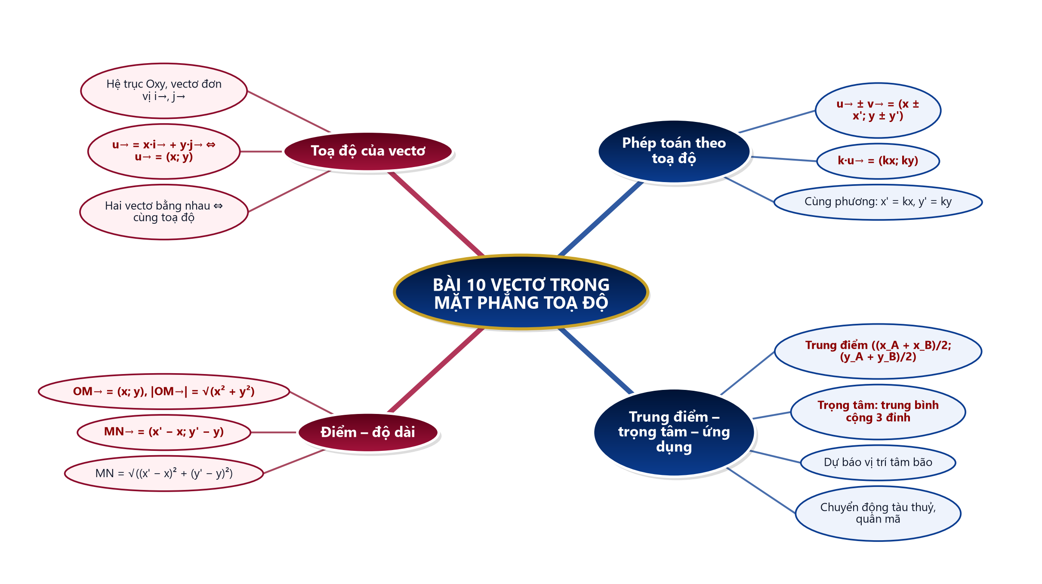
SƠ ĐỒ TƯ DUY – BÀI 10
TỔNG KẾT
Bài 10. Vectơ trong mặt phẳng toạ độ – Toán 10 37
Notes:
Củng cố cuối bài.

Slide 38
PHỤ LỤC 1 – SAI LẦM THƯỜNG GẶP
DÀNH CHO GV
Lấy toạ độ điểm đầu trừ điểm cuối: $\vec{MN}=(x_{M}−x_{N}; y_{M}−y_{N})$ – sai.
Nhầm thứ tự đỉnh hình bình hành: $OABM$ ⇔ $\vec{OA}=\vec{MB}$ (không phải $\vec{BM}$).
Quên căn khi tính độ dài; cộng các toạ độ thay vì bình phương.
Điều kiện cùng phương $\frac{x^{′}}{x}=\frac{y^{′}}{y}$ dùng khi có toạ độ bằng 0.
Bài 10. Vectơ trong mặt phẳng toạ độ – Toán 10 38
Notes:
Slide ẩn – chỉ GV xem khi chuẩn bị.

Slide 39
PHỤ LỤC 2 – PHÂN HOÁ, DỰ PHÒNG
DÀNH CHO GV
HS cần hỗ trợ: giấy kẻ ô, đếm ô để tìm toạ độ; giao HĐ1–HĐ3, Bài 4.16a.
HS khá, giỏi: Bài 4.17c, 4.18d, 4.20; tự đặt bài toán về vị trí tàu, bão.
10A7 (khiếm thính): luật chơi, yêu cầu có chữ trên slide; video có phụ đề. 10A4: trả lời tại chỗ bằng bảng con.
Mất điện/mạng: KHBD in, lưới ô vuông vẽ bảng; tính bằng máy tính cầm tay thay GeoGebra.
Bài 10. Vectơ trong mặt phẳng toạ độ – Toán 10 39
Notes:
Slide ẩn – chỉ GV xem khi chuẩn bị.

